Slide 1
de-1. Microsoft Access の起動と終了，画面の説明，基本操作
（データベース演習）
URL: https://www.kkaneko.jp/de/de/index.html
金子邦彦
謝辞：この資料では「いらすとや」のイラストを使用しています

Slide 2
データベース演習のメリット
以下のようなメリットを提供します。
実践的なスキルの習得: データベースの操作、SQLクエリの作成、データベース設計など、実用的なデータベーススキルを修得する機会を提供します。
アクティブラーニング: 演習とミニッツレポートを通じて、実際のデータベース操作を体験し、問題解決能力を向上させるアクティブラーニングが行われます。
有用な専門知識とスキルの強化: ITエンジニアとしての専門知識とスキルを強化します。
データベースの実用的理解: データベースの実際の操作を通じて、データの保存、検索、分析、意思決定に関する実用的な理解を深めます。
「データベース演習」の授業はデータベースの基本を習得し、将来のITエンジニアとしてのスキル向上を図るための貴重な機会であり、現代社会においてキャリアの発展に大いに役立つスキルを提供します。

Slide 3
アウトライン
はじめに
Access の起動とデータベースの新規作成
Access の種々の画面
テーブル
Access でのテーブルの新規作成
Access の終了
授業の全体計画（次のステップへ）

Slide 4
1-1 はじめに

Slide 5
データベースとは何か？
データベースは、特定のテーマや目的に従って収集された大量のデータ
データベースは、大規模なデータを多くのユーザーで扱うことを想定
データの整合性とセキュリティを重視

Slide 6
データベースシステムの役割
データの構造化
データを整理。データは分かりやすくなり、関連性のあるデータ同士を結び付けることも簡単に。
データの整合性
データの整合性を保つための仕組みを提供。データが正確で矛盾しないように、制約を設定できる。データの品質が向上し、誤った情報が排除される。
データの永続性
データを永続的に保存する。データは電源を切っても消えず、長期間にわたって安全に保管される。データを失う心配がなくなる。

Slide 7
Microsoft Access の基本
Microsoft Access は、リレーショナルデータベースを作成・管理するためのソフトウェア
ビジュアルで、親しみやすいインターフェースで、データベース操作が可能
SQL言語もサポートしており、高度な操作が可能

Slide 8
リレーショナルデータベースの仕組み
データをテーブルと呼ばれる表形式で保存
テーブル間は関連で結ばれる
複雑な構造を持ったデータを効率的に管理することを可能
ID | 商品名 | 単価
1 | みかん | 50
2 | りんご | 100
3 | メロン | 500
商品
関連
購入者 | 商品番号
X | 1
X | 3
Y | 2
購入

Slide 9
テーブルと属性
テーブルは、属性（列）でデータを表現
テーブル
テーブル
「ID」と「商品」と「単価」の
属性
「ID」と「購入者」と「商品ID」
と「数量」の属性

Slide 10
Microsoft Access を学ぶことのメリット
リレーショナルデータベースのスキルの取得
情報の整理、仕事の効率化
データを効率的に管理し、活用できる能力は極めて重要。スキルの向上、キャリアの発展につながる

Slide 11
1-2 Access の起動と データベースの新規作成

Slide 12
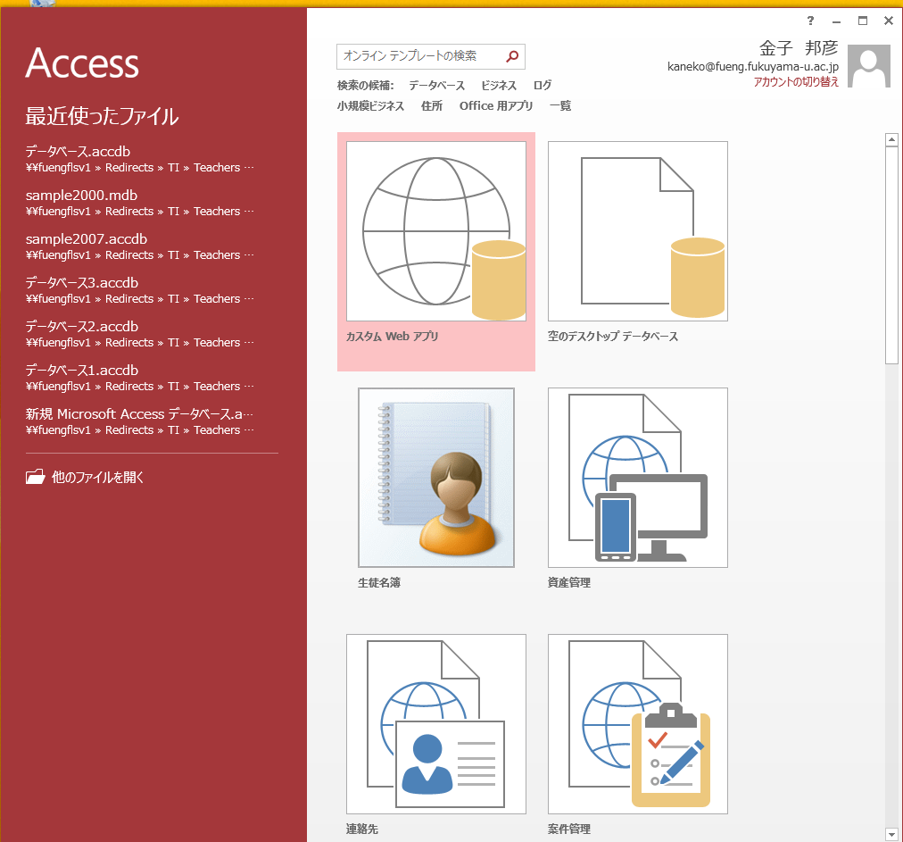
Access のスタート画面

Slide 13
Access のスタート画面
●空のデスクトップデータベース
新しいリレーショナル
データベースを作成．中身は空．
●最近使ったファイル
最近使ったデータベースが
ある場合、その一覧が
表示される
●その他
新しいリレーショナル
データベースを作成．
中身はいろいろ．
●他のファイルを開く
すでに作成済みのデータ
ベースを開く

Slide 14
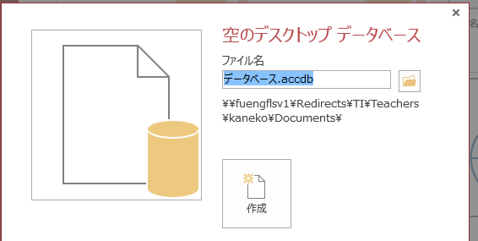
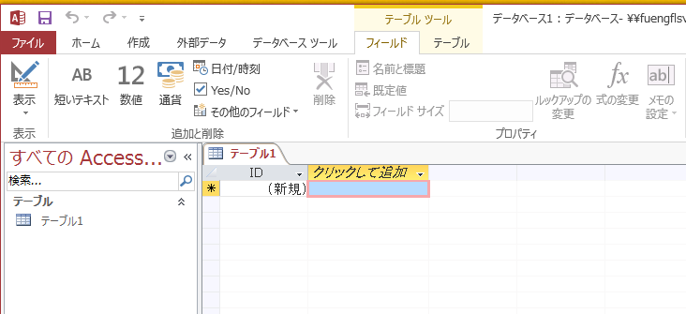
Access で空のデスクトップデータベースを作成
② 「作成」をクリック
③ Accessのテーブルツール画面が開く
① 「空のデスクトップ
データベース」
をクリック
※ ファイル名は変える必要
はない。変えたいときは、
「●●.accdb」のように設定

Slide 15
演習１．Access の利用開始
ページ１７，１８
【トピックス】
Access の起動
データベースの新規作成と、データベースファイル名の設定

Slide 16
パソコンを使用する 前もって Access をインストールしておくこと
Access を起動する
Access で、空のデスクトップデータベースを新規作成する．

Slide 17
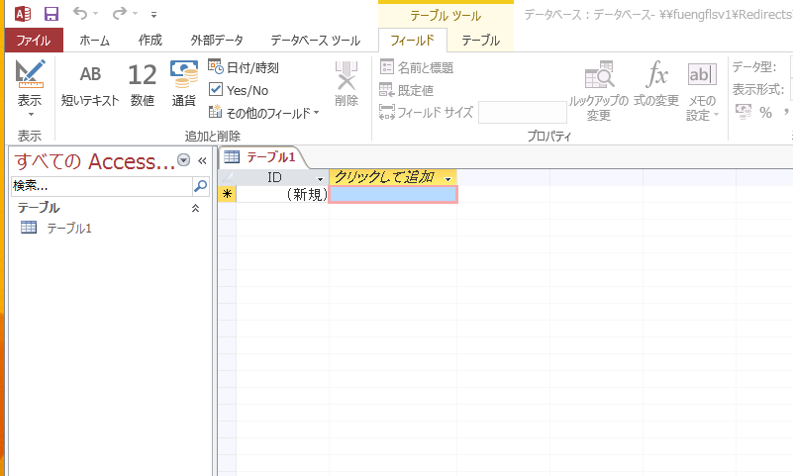
4. テーブルツール画面が表示されることを確認
※ あとで使うので、そのままにしておきなさい

Slide 18
1-3 Access の種々の画面

Slide 19
リボンとタブ
●リボン
タブ、グループ、コマンドが配置される
●タブ
各タブには、作業の種類ごとにコマンドがまとめられている

Slide 20
ナビゲーションペインとテーブルビュー
●ナビゲーションペイン
データベースオブジェクト（テーブル、クエリ、フォーム、レポートなど）が一覧表示され、アクセスできる
●テーブルビュー
ナビゲーションペイン内で
テーブルは一覧表示され、
選択、操作ができる

Slide 21
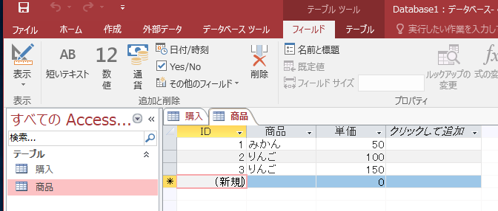
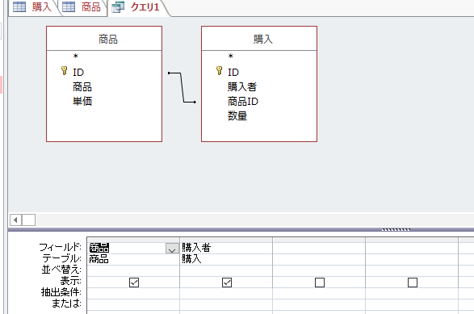
データシートビュー，デザインビュー，SQLビュー
デザインビューは，
テーブル、クエリ、フォーム、レポート
の設計を行う画面。
データシートビューは，
テーブルの中のデータを表示。
データの確認、編集、新しいデータ
の追加、検索、コピー＆貼り付けが
できる。データの操作や確認に便利。
問い合わせ（クエリ）の設計を行う
デザインビュー
SQL の作成、編集を行うSQLビュー

Slide 22
テーブルツール画面の中のリボン、テーブルビュー、データシートビュー
全体でテーブルツール画面
リボン
テーブルビュー
データシートビュー

Slide 23
1-4 テーブル

Slide 24
テーブル
テーブルは、データを格納するための表形式のデータ構造
列は「属性」と呼ばれる。
ID | 商品 | 単価
1 | みかん | 50
2 | りんご | 100
ID属性
商品属性
単価属性

Slide 25
属性のデータ型
属性は、「数値」、「短いテキスト」などの特定のデータ型を持つ
ID | 商品 | 単価
1 | みかん | 50
2 | りんご | 100
ID属性
商品属性
単価属性
半角の数値
短いテキスト
半角の数値

Slide 26
属性の追加
テーブルへの属性の追加では、属性の名前とデータ型を指定する。（属性についての制約を指定することもできる。）
ID
ID | 商品
半角の数値
半角の数値
短いテキスト
属性の追加前
属性の追加後

Slide 27
データの挿入
テーブルには、行単位でデータを挿入できる
ID | 商品 | 単価
ID | 商品 | 単価
1 | みかん | 50
2 | りんご | 100
空のテーブル
２行のデータが挿入された

Slide 28
データの保存
〇 さまざまな操作（属性の追加、データの挿入）
を行っただけでは、保存されていない
〇 保存のためには、保存の操作が必要

Slide 29
1-5 Accessでのテーブルの新規作成

Slide 30
テーブルの新規作成
① テーブル定義を行う
データベース内でデータをどのように格納するかをデザイン（設計）し、データベースシステムで設定する
テーブル名の指定
属性名の指定
属性のデータ型の指定： 例、「数字」、「短いテキスト」など
データの整合性を保つための制約の指定も可能： 例、「同じ番号は２度現れない」など
② 続いて、テーブルに実際のデータを追加
テーブル定義で設定した属性、データ型、制約に従ってデータベースを整備

Slide 31
テーブルの新規作成
① テーブル定義
テーブル名：商品
属性名：ID、商品、単価
属性のデータ型：数値、短いテキスト、数値
データの整合性を保つための制約：なし
② 続いて、テーブルに実際のデータを追加
ID | 商品 | 単価
1 | みかん | 50
2 | りんご | 100
設定する
設定する
そのまま使う
1, 2, 3 のような
通し番号が
自動設定される
入れる
半角の数値
短いテキスト
半角の数値

Slide 32
演習２ テーブルの新規作成
ページ３４～４１
【トピックス】
属性の追加、データ型の指定
データの挿入
テーブルを閉じることにより保存、そのときにテーブル名を指定

Slide 33
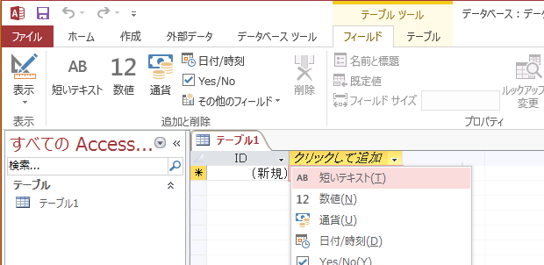
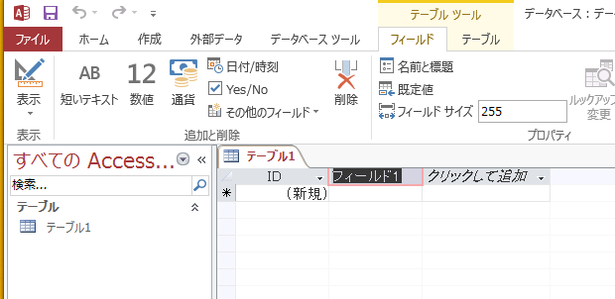
演習．「商品」属性の追加、そのデータ型の設定
① 「クリックして追加」を右クリックし、「短いテキスト」を選ぶ
② 「フィールド１」のところをダブルクリックして、 のように表示させてから
フィールド１
※もし「テーブル１」が表示されていないときは、オブジェクトウインドウで、「テーブル１」をダブルクリック

Slide 34
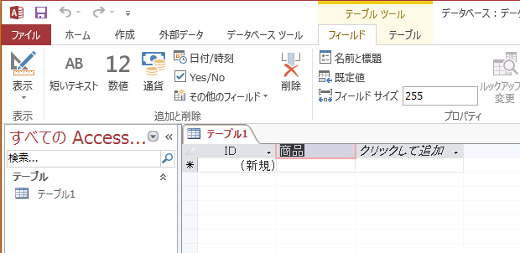
演習． 「商品」属性の追加、そのデータ型の設定
③列名を「商品」に書き換える

Slide 35
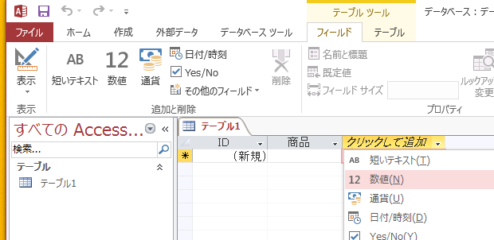
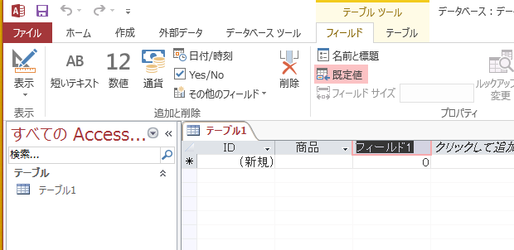
演習． 「単価」属性の追加、そのデータ型の設定
① さっきと同じように、「クリックして追加」を右クリック．今度は、「数値」を選ぶ
② 「フィールド１」のところをダブルクリックして、 のように表示させてから
フィールド１
※ 今度は「数値」

Slide 36
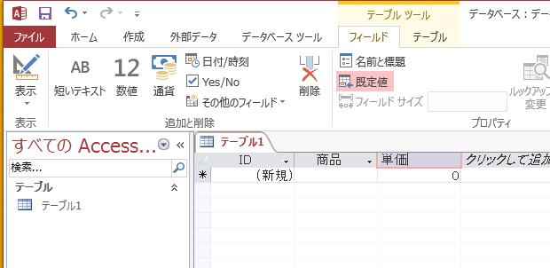
演習． 「単価」属性の追加、そのデータ型の設定
③「単価」に書き換える

Slide 37
演習．データの挿入
1, 2, 3 のような
通し番号が
自動設定される
ので確認
① 画面で「みかん」、「50」と入れる
このとき、自動で行が１つ増える

Slide 38
演習．データの挿入
1, 2, 3 のような
通し番号が
自動設定される
ので確認
② 画面で、２行目に「りんご」、「100」と入れる
このとき、自動で行が１つ増える

Slide 39
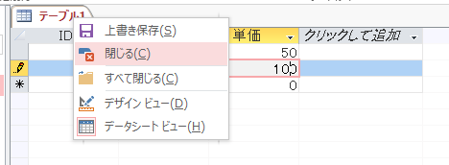
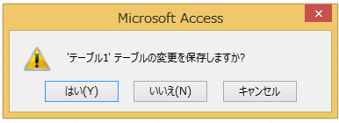
演習．テーブルを閉じることで、保存（１）
①「テーブル１」を右クリックし「閉じる」を選ぶ
②「・・・変更を保存しますか？」には「はい」を選ぶ
これで保存される

Slide 40
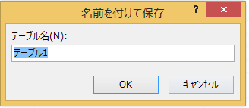
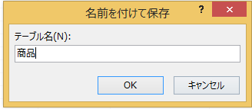
演習．テーブルを閉じることで、保存（２）
④テーブル名を「商品」にする
③最初のテーブル保存では、テーブル名を設定するウインドウが開く
あとで使うので、まだ、Access を終了しないこと
（そのまま残しておく）

Slide 41
演習３ データの挿入と保存
ページ４３
【トピックス】
データの挿入
テーブルを閉じることにより保存

Slide 42
「商品」のテーブルに、もう１行増やす
ID | 商品 | 単価
1 | みかん | 50
2 | りんご | 100
3 | りんご | 150
1, 2, 3 のような
通し番号が
自動設定される
入れる
半角の数値
短いテキスト
半角の数値

Slide 43
間違ってしまったときは、テーブルの削除 を行ってからやり直した方が早い場合がある
テーブルビューで、削除したいテーブルを右クリックして、「削除」
テーブルを削除するときは、
間違って必要なテーブルを削除しない
ように、十分に注意する！
（元に戻せない）

Slide 44
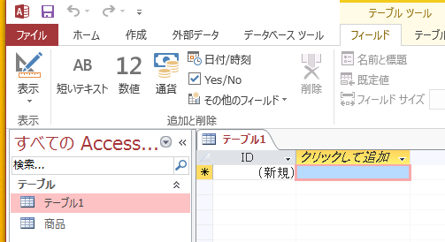
テーブルの作成
① リボンで、「作成」→「テーブル」と操作する
② 空のテーブルが増える

Slide 45
1-6 Access の終了

Slide 46
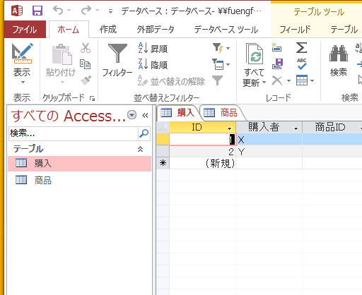
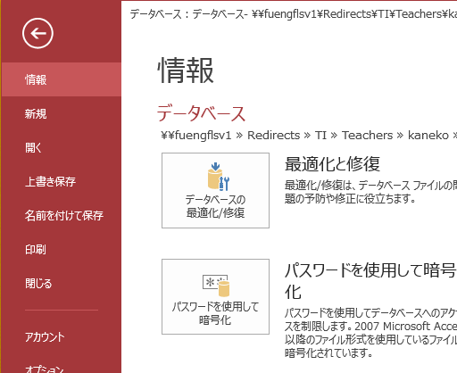
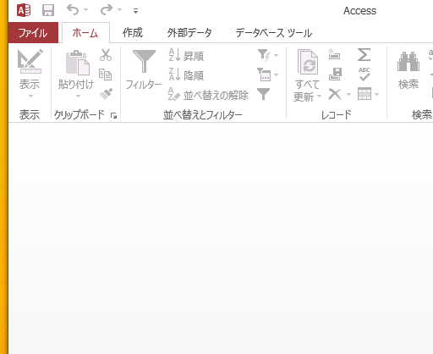
マイクロソフト Access でデータベースを閉じる
① リボンで、「ファイル」をクリック
② 「閉じる」をクリック
③ データベースを閉じると、表示が空になる

Slide 47
マイクロソフト Access の終了

Slide 48
全体まとめ①
1-1. はじめに
データベースではデータを整理。整合性とセキュリティを重視。
Microsoft Accessはリレーショナルデータベースを簡単に作成し、管理するソフトウェアで、ビジュアルなインターフェースを提供。
1-2. Access の起動とデータベースの新規作成
Accessで新しいデスクトップデータベースを作成。
1-3. Access の画面
リボンとタブ：コマンドをまとめたメニュー。
ナビゲーションペインとテーブルビュー：テーブルなどのデータベースオブジェクトを管理し操作するインターフェース。
データシートビュー：データの表示と編集
デザインビュー：テーブルなどのデータベースオブジェクトの設計

Slide 49
全体まとめ②
1-4. テーブル
テーブルはデータを格納するための表形式のデータ構造。
属性のデータ型：属性は特定のデータ型を持つ。
属性の追加、データの挿入、データの保存
1-5. Access でのテーブルの新規作成
テーブルの作成、属性の追加、データ型の設定、データの挿入、保存の方法
1-6. Access の終了
データベースを閉じる方法とAccessを終了する方法。

Slide 50
①データ管理スキル
データベースとAccessの基本的な理解を得ることで、データを組織化し、データを管理する能力が向上
②データ管理の重要性の確認 データベースの役割やAccessの使用方法を理解することで、データ管理の重要性についての視野が広がる。データベースの専門知識は多くの職種、職業で役立つ。
③リレーショナルデータベースの知識の獲得 リレーショナルデータベースを知り、テーブル、属性、データの挿入について理解します。このことは、データの管理や分析に役立つとともに、将来の就職機会の増加、キャリアの発展に役立つ

Slide 51
自習
テーブルの作成
Microsoft Accessを起動し、新しいデスクトップデータベースを作成します。
テーブルビューに移動し、新しいテーブルを作成します。
テーブルに "顧客" という名前を付け、必要な属性（例: 名前、電話番号）を追加します。属性のデータ型も設定します。
いくつかの顧客データ（少なくとも3つ）を手動で挿入します。
テーブルを閉じて保存します。
以上を自習することにより、Accessの基本的な操作のスキルを実践的に学ぶことができます。テーブルの作成により、リレーショナルデータベースの基本的な操作を理解し、将来、問題解決スキルを向上させることにも役立ちます（結果を提出する必要はありません）

Slide 52
1-7 授業の全体計画 （次のステップへ）

Slide 53
この授業で学べること
マイクロソフト Access の威力を実感
データベースの作成 （テーブル定義など）
問い合わせ（クエリ）（検索、結合、集計・集約、並べ替えなど）
その他 SQL の実践的演習

Slide 54
１５回の授業計画
1 | Microsoft Access の起動と終了、画面の説明、GUIの操作 | 9 | ER図
2 | Microsoft Access のデータベース操作（１） | 10 | 分解と結合
3 | Microsoft Access のデータベース操作（２） | 11 | 参照整合性制約、外部キー
4 | Microsoft Access のデータベース操作（３） | 12 | データベース設計総合演習、SQL総合演習
5 | SQLによる集計・集約 | 13 | データベース分析
6 | SQLによる並べ替え（ソート） | 14 | データベース活用演習
7 | SQLによる結合 | 15 | データベース管理演習
8 | SQL 中間まとめ

